Slide 1

Recursos educativos multimedia
Formato de entrega de contenido

Slide 2

Maestría en Finanzas con mención en Dirección Financiera
Este formato nos ayudará en la creación de los recursos educativos multimedia de su materia.
Indicaciones generales
Existen varios tipos de recursos multimedia, por favor especifique una sugerencia del tipo de recurso desea
  Genial.ly
  Powtoon
  Podcast
  Video
Cada imagen, gráfico o texto debe estar correctamente citado y referenciado en APA 7 Edición
Contabilidad de Gestión y análisis Financiero
Módulo 7
Presentación ppt
Si desea musicalización de fondo, especifique aquí el estilo o algún ejemplo de música deseada, la biblioteca musical disponible en web es https://es.audioblocks.com

Slide 3

Contabilidad de Gestión y Análisis Financiero
MÓDULO 7

Slide 4
Planeación Financiera
PLANEACIÓN FINANCIERA
  CONCEPTOS
  PRESUPUESTOS EN LA PLANEACIÓN FINANCIERA

Slide 5
Fundamentos teóricos
Planeación Financiera
Es un proceso continuo, a través del cual, una organización:
  tomando en cuenta el rendimiento histórico,
  ajustando los impulsores a lo largo del camino,
  para asegurarse de que se mantiene enfocada en lograr sus objetivos financieros.
Para conseguir sus objetivos, la Planeación Financiera debe coordinarse con los demás sistemas de la organización, como ERP, HCM, SUPPLY CHAIN, OPERACIONES, lo cual permitirá crear planes coordinados de toda la organización.

Slide 6
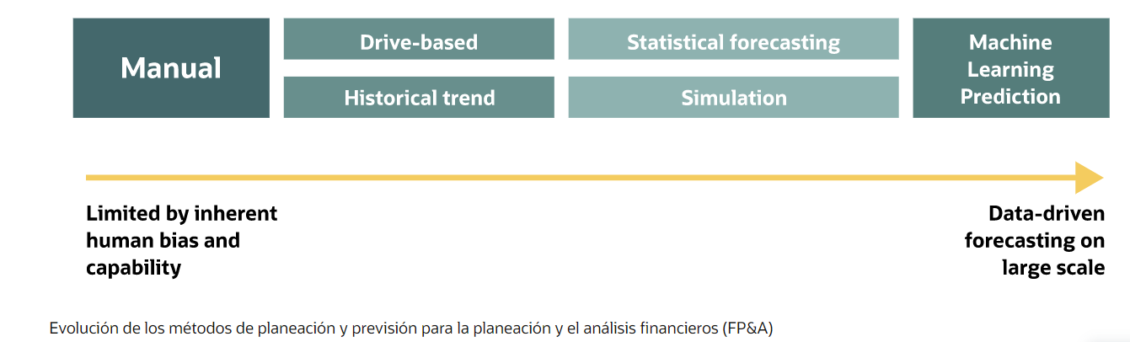
Fundamentos teóricos
Historia de la Planeación Financiera

Slide 7
Fundamentos teóricos
Presupuestos un la Planeación Financiera
El PRE-SUPUESTO:
  Es un Plan.
  En Números.
  Que permite Evaluar si se alcanzarán los resultados esperados.
  Y sirve de herramienta de Control de Gestión.
Sin excepción debe elaborarse antes de que inicie el periodo que se esta pre–supuestando.
Incluye la planificación y proyección de los:

Slide 8
Fundamentos teóricos
Presupuestos un la Planeación Financiera
El PRE-SUPUESTO:
  Incluye la planificación y proyección de, entre otros, al menos lo siguiente:
    Ingresos – Ventas.
    Gastos – Costos.
    Activos.
    Pasivos.
    Patrimonio.
    Presupuesto de Caja.
    Inversiones de Capital.
    Endeudamiento.
    Estados Financieros.
    Cantidad de empleados, niveles salariales.

Slide 9
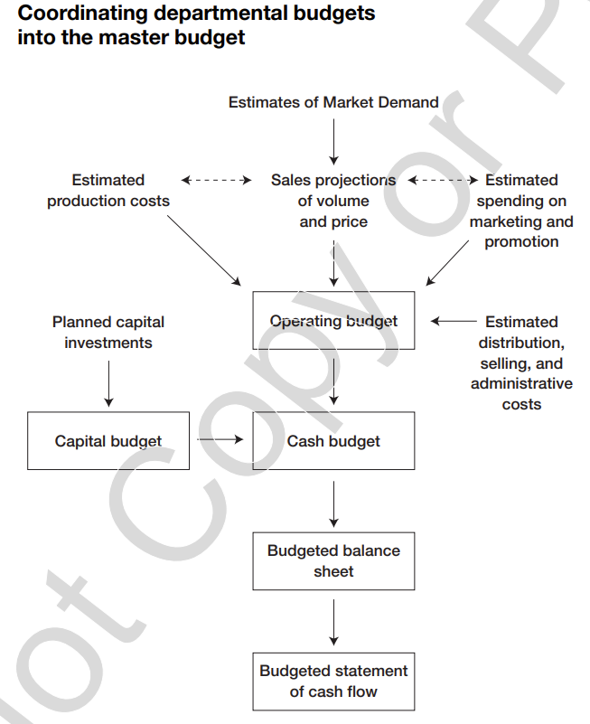
Fundamentos teóricos
Presupuestos Maestro

Slide 10
FUNDAMENTOS TEÓRICOS
PRESUPUESTO – EJERCICIO
Con la información proporcionada, prepare los presupuestos para los siguientes años.

Slide 11
FUNDAMENTOS TEÓRICOS
PRESUPUESTO – EJERCICIO
Con la información proporcionada, prepare los presupuestos para los siguientes años.

Slide 12
FUNDAMENTOS TEÓRICOS
PRESUPUESTO – EJERCICIO
Con la información proporcionada, prepare los presupuestos para los siguientes años.

Slide 13
FUNDAMENTOS TEÓRICOS
PRESUPUESTO – EJERCICIO
Las cédulas que deben preparase en Excel se presentan a continuación:

Slide 14
FUNDAMENTOS TEÓRICOS
PRESUPUESTO – EJERCICIO
Las cédulas que deben preparase en Excel se presentan a continuación:

Slide 15
FUNDAMENTOS TEÓRICOS
PRESUPUESTO – EJERCICIO
Las cédulas que deben preparase en Excel se presentan a continuación:

Slide 16
FUNDAMENTOS TEÓRICOS
PRESUPUESTO – EJERCICIO
Las cédulas que deben preparase en Excel se presentan a continuación:

Slide 17
FUNDAMENTOS TEÓRICOS
PRESUPUESTO – EJERCICIO
Las cédulas que deben preparase en Excel se presentan a continuación:

Slide 18
FUNDAMENTOS TEÓRICOS
PRESUPUESTO – EJERCICIO
Las cédulas que deben preparase en Excel se presentan a continuación:

Slide 19
FUNDAMENTOS TEÓRICOS
PRESUPUESTO – EJERCICIO
Las cédulas que deben preparase en Excel se presentan a continuación:

Slide 20
FUNDAMENTOS TEÓRICOS
PRESUPUESTO – EJERCICIO
Las cédulas que deben preparase en Excel se presentan a continuación:

Slide 21
FUNDAMENTOS TEÓRICOS
PRESUPUESTO – EJERCICIO
Las cédulas que deben preparase en Excel se presentan a continuación:

Slide 22

Referencias
Rodrigo Estupiñán Gaitán (2020). Análisis Financiero y de Gestión.
IFRS (2022), Norma Internacional De Contabilidad 1 Presentación De Estados Financieros, ifrs .org
Besley y Brigham (2016). FINC Finanzas Corporativas

Slide 23


